Slide 1
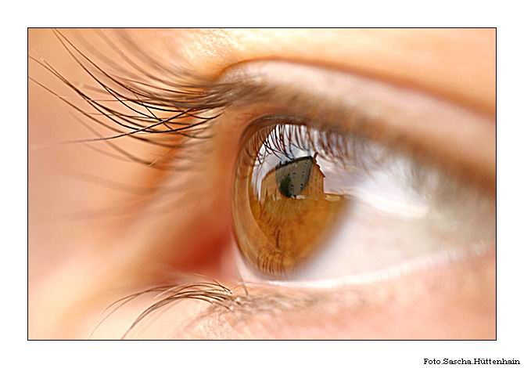
Un nouveau diaporama de dom__

Slide 2
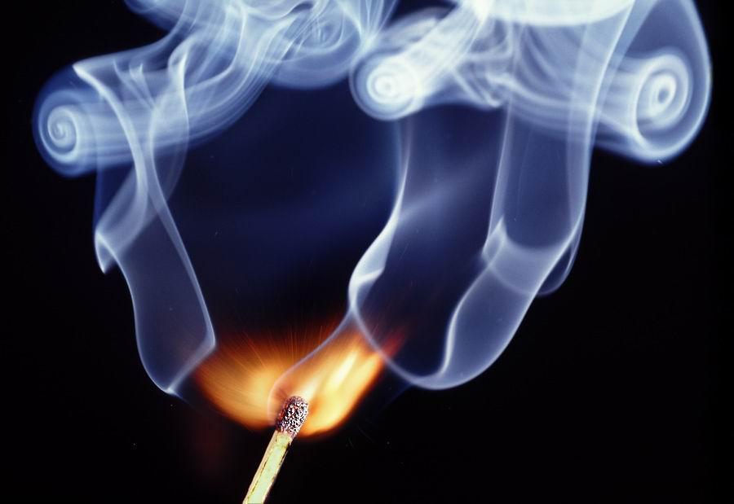

PSEU dom et dam

Slide 3
Une mine inépuisable,
ces pseudos
qui apparaissent
et disparaissent
comme
par enchantement….
Homme à cam par ci ou cam par là…
ou Cam ET Léon.. futé ..le pseudo….
on se croirait au Technival.
On en voit
de toutes les couleurs :
Black and Métis…Jeune fille Black

Slide 4
Les Z’ hommes, qu’ils soient
très câlin…fair play….. extrême …..sensuel …
Sentimental …Discret… Mûr …Mûr Discret ….
Heureux …et Joyeux …ou sage …Hors Cote Argus…Sans Cible …fauché.…Homme – Div ( divin je suppose )…....
ils ont tout pour plaire… enfin ils l’affichent…
surtout s’ils sont Charmeur …. Jeune homme …tu parles comme un homme
(Johnny)….

Slide 5
Au mieux pour lui….
Infatigable Dormeur …. Supervieux… Beau Mec
mais vieux…
hommebleu …
passons par un confesseur ….
Quelconque … mais tous ….
Hors du Commun ….
Sportif XXX …

Slide 6
Les femmes, parlons-en….
fiereetchiante
( bravo pour la reconnaissance devant le miroir )
…il faut le faire déjà…..pour d’autres,
c’est…ELLE…avec sa peine //musique …
ou sans….. qu’elles soient estivale…des sables……
idéale… planquée … au balcon ….. heureuse …
rêveuse … de cœur … fatale …caline …
voire Très Caline…ou Pas fatale ... ou …
Dame ….ou….Fille Cœur Brisé ….

Slide 7
Elles sont toutes …
fem fem (Lama // musique) …
en fée du logis …en oiseau … souriante … généreuse ….
Chienne de Garde aussi ( rire )…d’une Logique floue …
à la recherche .. elles se sentent toutes battante…
Transparente … Dame … Belle Fille …
pourvu qu’elles soient Douce // musique …
et Folle de VOUS ….mais heureuse …..
humilité : Moi toute simple ….

Slide 8
Et aussi dans les inclassables :
le participe passé ne dit rien de plus :
Optimiste … Merveilleux …..… H et sa F …
tiens donc : chater de cœur et en cœur ….
C-moi C-Vous-C Nous ….allez savoir
…serions nous là pour enfiler des Perle ….
Le tout à point nommé …

Slide 9
Le chat :
ce sont des histoires avec ou sans ..paroles ..
Désormais ….. nous ne vieillirons plus ensemble // musique
Signé dom__ ©

Slide 10
the end

